Slide 1








Fabric IQ + Ontología + MCP
De datos a agentes con contexto de negocio
MICROSOFT FABRIC · ONTOLOGÍA · MCP · DATA AGENTS

Slide 2
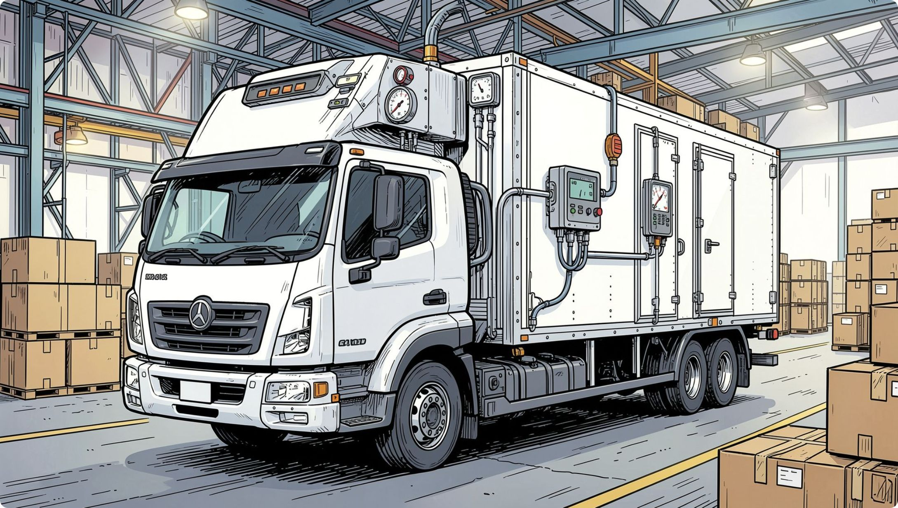

El desafío
Los agentes de IA no pueden trabajar solos con tablas crudas. Necesitan contexto estructurado para razonar correctamente.
Sin vocabulario
Sin relaciones
Sin gobierno
Un agente no puede leer solo tablas sin entender qué significan
Necesita entender entidades, relaciones y KPIs del negocio
Requiere reglas de negocio gobernadas y validadas

Slide 3
Caso práctico: Cadena de frío
Dominio
Lakehouse
Modelo Semántico
Clientes, productos regulados, rutas, sensores, envíos
LH_ColdChainOps
SM_ColdChainExecutive
Ontologías
Agente
ONT_ColdChain · ONT_ColdChain_SM
DA_ColdChainOps

Slide 4


Primera ontología: origen Lakehouse
De datos físicos a vocabulario empresarial
LH_ColdChainOps
Sensor
Concepto empresarial
ONT_ColdChain nace directamente de las tablas del Lakehouse LH_ColdChainOps.
Transforma estructuras físicas en conceptos comprensibles:
Tablas Lakehouse (datos crudos)
Customer
Customer
Product
Shipment
Route
Sensor
TelemetryEvent
Route
ONT_ColdChain
Concepto empresarial
Concepto empresarial
Shipment
Product
Clave: De datos físicos a vocabulario empresarial comprensible por agentes.
Concepto empresarial
Concepto empresarial

Slide 5


Segunda ontología: origen modelo semántico
Modelo gobernado → contexto reutilizable
ONT_ColdChain_SM nace del modelo semántico SM_ColdChainExecutive, que ya contiene:
Nombres de negocio definidos y validados
Relaciones entre entidades
Medidas y KPIs gobernados
SM_ColdChainExecutive
ONT_ColdChain_SM
Clave: El modelo semántico actúa como fuente de verdad empresarial reutilizable para agentes.

Slide 6
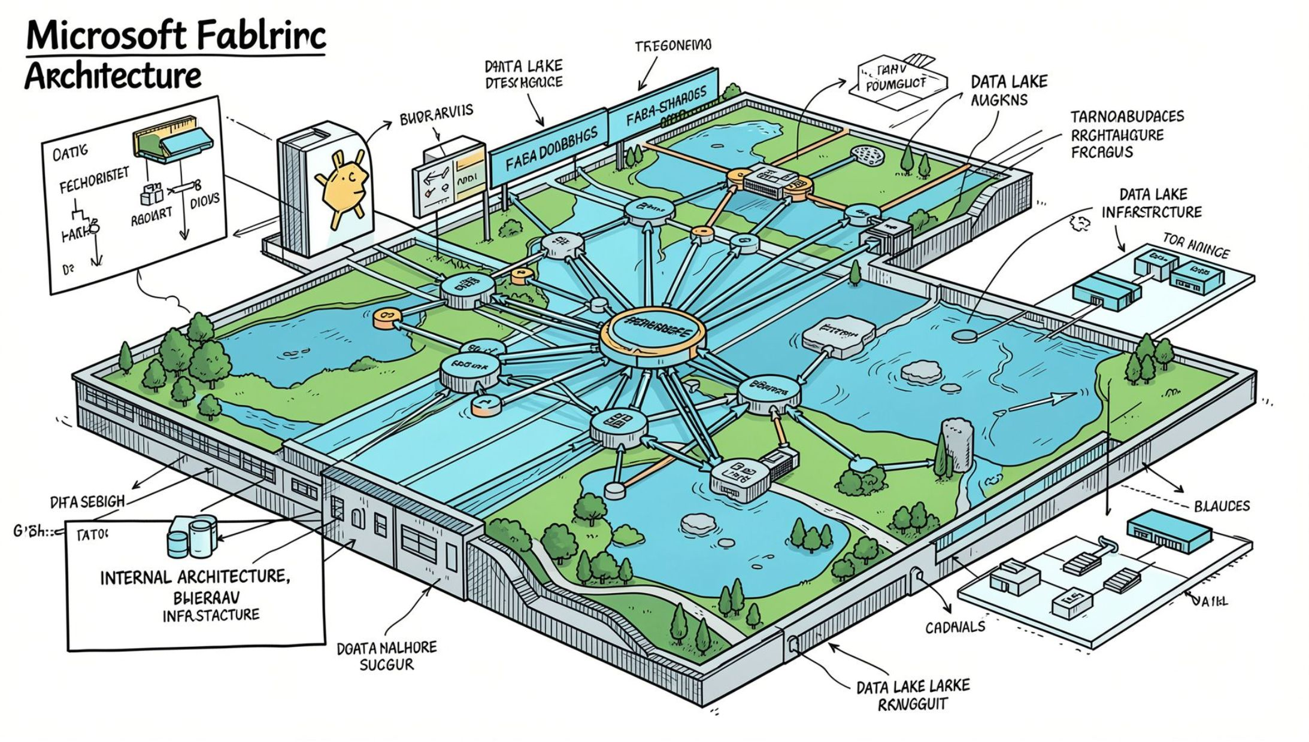
¿Por qué aparecen Lakehouse y Graph en ambas?
Infraestructura interna de Fabric
Al crear cualquier ontología, Fabric genera automáticamente su propia infraestructura interna:
Grafo semántico administrado
Lakehouse administrado interno
SQL Analytics Endpoint
Que aparezca un Lakehouse no significa que sea el origen de la ontología.
Diferencia real en metadatos
SemanticModelImportStatus y datasource revelan el origen verdadero

Slide 7

Arquitectura: del dato al agente
Lakehouse
Modelo Semántico
Almacena datos crudos y fuente unificada.
Organiza KPIs para análisis consistente.
Ontología
MCP
Da significado y relaciona conceptos.
Expone herramientas y APIs integradas.
Lakehouse
Modelo Semántico
Ontología
Almacena datos crudos
Organiza KPIs
Da significado
MCP
Data Agent
Expone herramientas
Consulta datos vivos

Slide 8

Qué corregimos
1
Problema detectado
Dos ontologías con origen Lakehouse, sin diferenciación semántica real
2
Nueva ontología
Creamos ONT_ColdChain_SM correctamente desde el modelo semántico
3
Validación y actualización
Validamos importación semántica · Actualizamos endpoints MCP en Codex · Eliminamos ontología incorrecta

Slide 9
Demo: Codex + MCP + Data Agent
Consulta 1: Tipos de entidad
Consulta 2: Clientes con ingresos en riesgo
"Lista tipos de entidad"
"¿Clientes con ingresos en riesgo?"
Customer
Cliente | Ingresos en riesgo
Farmacia Salud Norte | 28.200 €
Hospital Ribera | 14.400 €
BioLab Granada | 12.000 €
Product
Route
Sensor
Shipment
TelemetryEvent

Slide 10

La clave: semántica gobernada
Sin invención
El agente no inventa definiciones propias
Con ontología
Consulta la ontología para entender el vocabulario empresarial
Con datos vivos
Consulta el Data Agent para obtener cálculos reales
Respuesta = Gobierno
Significado + cálculo + gobierno empresarial integrados
La clave no es tener un agente que responda. La clave es que responda usando semántica empresarial gobernada desde Fabric.

